Slide 1
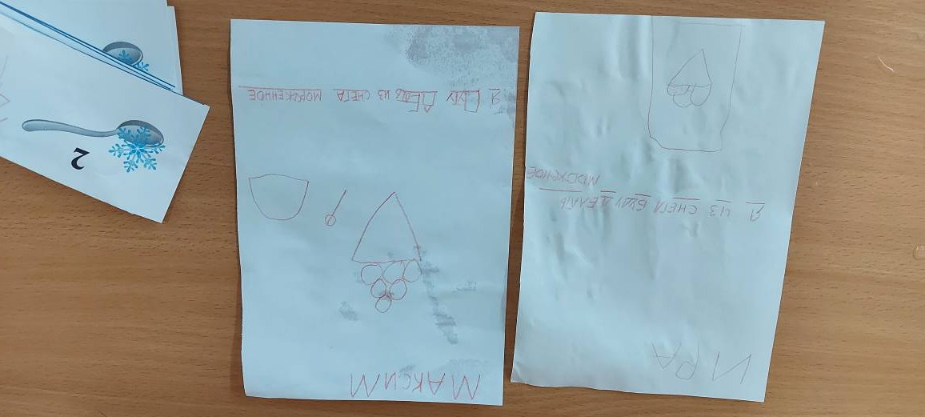

Реализация STEAM – практик как основа преемственности детского сада и школы
Надежина Марина Александровна, к.пс.н.,
доцент кафедры дошкольного образования
ГАУ ДПО ЯО ИРО
Козлова Ирина Владимировна,
и.о. заведующего МДОУ № 5 «Радуга»,
Ярославль, 2022

Slide 2
Что важно при переходе из детского сада в школу?
Как обеспечить преемственность?
Деятельность для решения реальной проблемы
    STEAM – практики – основа преемственности
Проблема сформулирована
детьми
Организованная деятельность в центрах активности

Slide 3
Реализация проектов
1. Выбор темы
3. Планирование
"Паутинка"
SCRUM-доска
4. Реализация проекта
2. Подготовительный этап
"Парные коммуникации"
5. Завершение проекта. Демонстрация результатов
Групповой сбор
Голосование
"Доска выбора"
Модель трех вопросов

Slide 4
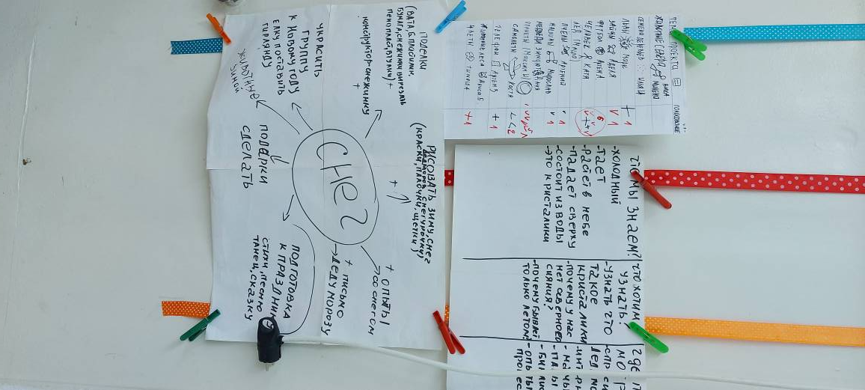
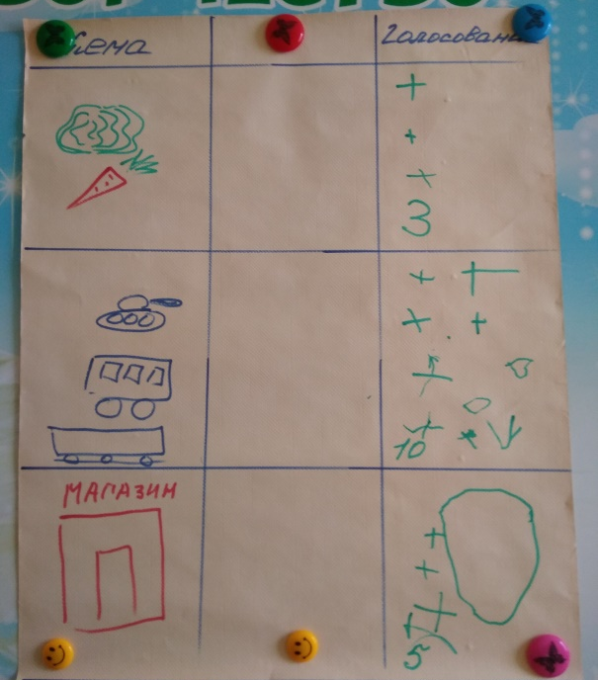
Выбор темы
Ребенок полноправный участник процесса
Осмысление и планирование

Slide 5
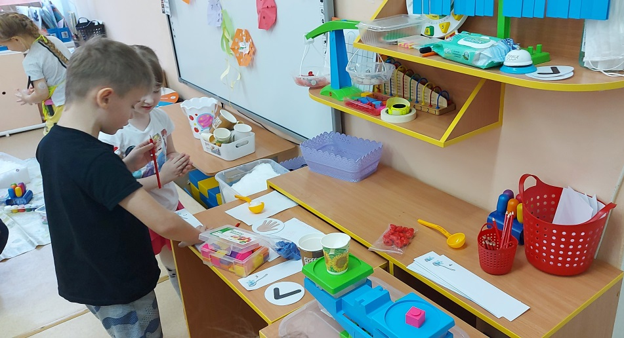
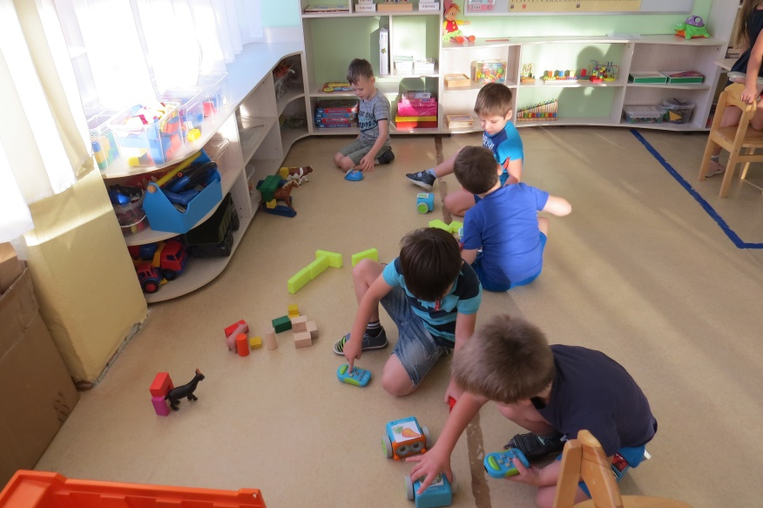
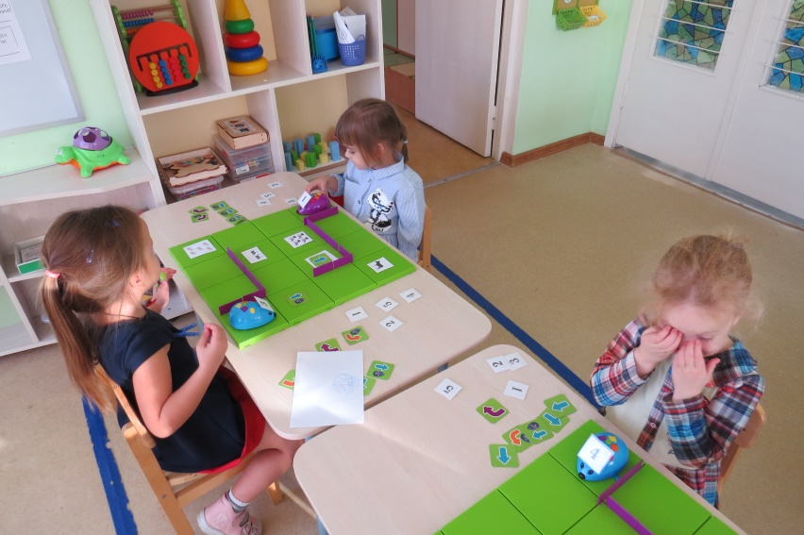
Образовательная деятельность
в центрах активности

Slide 6
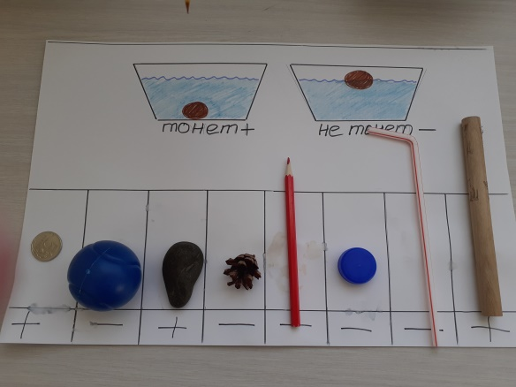
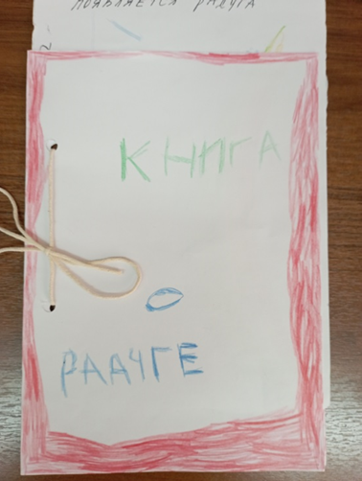
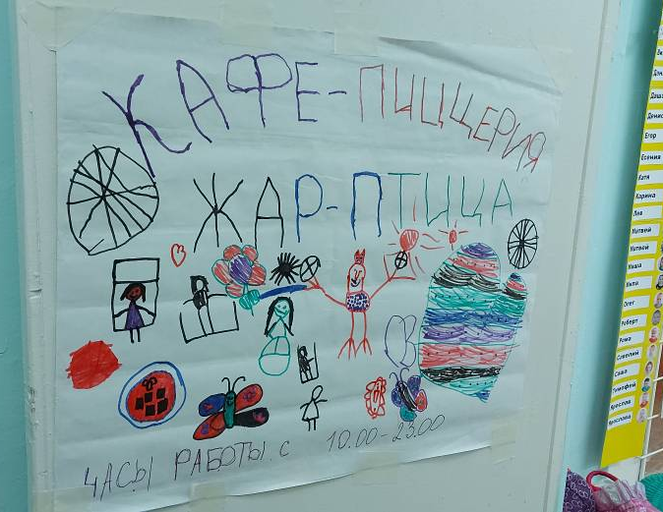
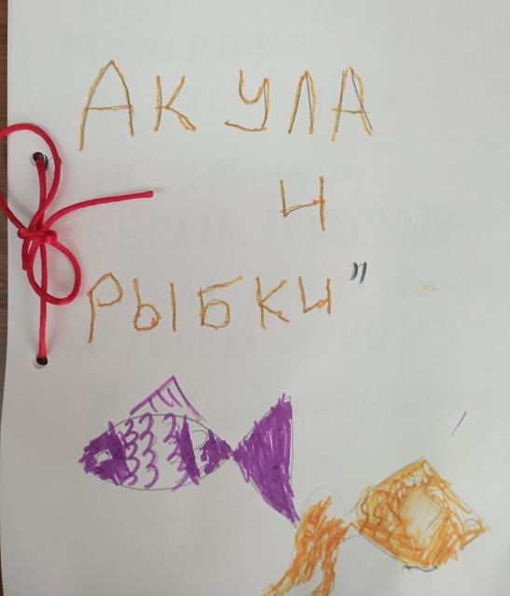
    Результаты
    проектов

Slide 7
Что важно для ребенка и в детском саду и в школе
Планировать деятельность;
Составлять схемы;
Работать в парах, группах;
Умеет
Может
Договаривать и представлять свое мнение;
Анализировать свой опыт;
Решает
Конфликтные ситуации;
Задачи разными способами;
Пробует
Выдвигать гипотезы;
Выдвигать гипотезы и проверять их

Slide 8
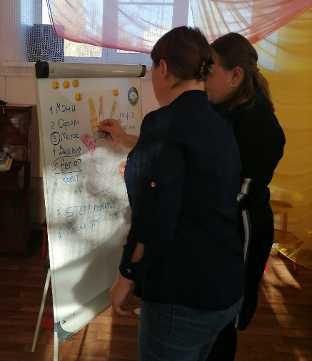
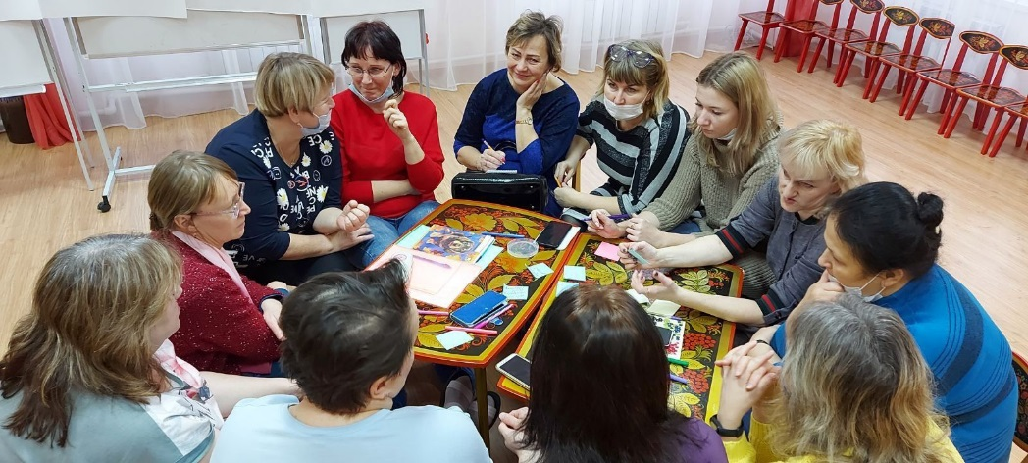
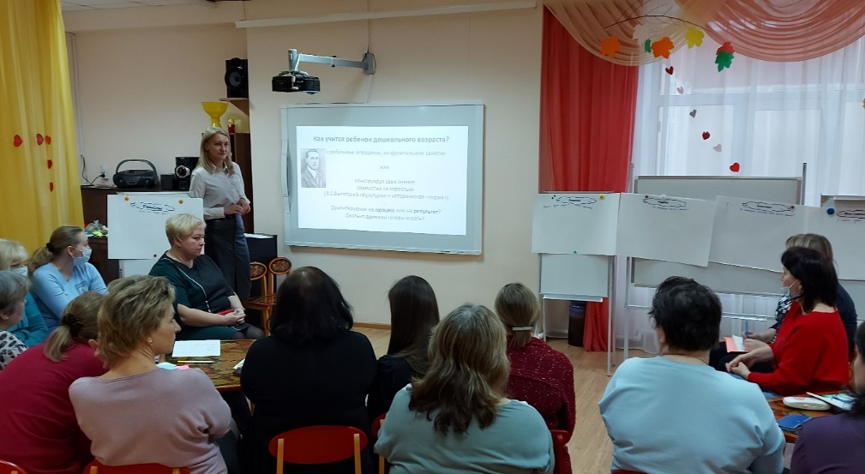
КАК выстраиваем работу с педагогами школ?
ПРОФЕССИОНАЛЬНЫЕ ОБУЧАЮЩИЕСЯ СООБЩЕСТВА (ПОС)

Slide 9


Приглашаю к сотрудничеству…
@
mdouraduga5@yandex.ru
848533 7-60-89
https://ds5-tmr.edu.yar.ru/

